Slide 1
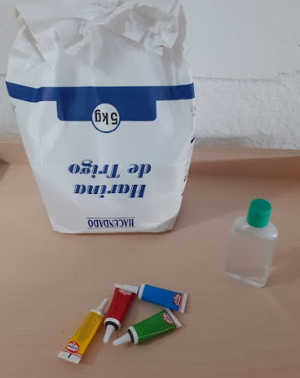
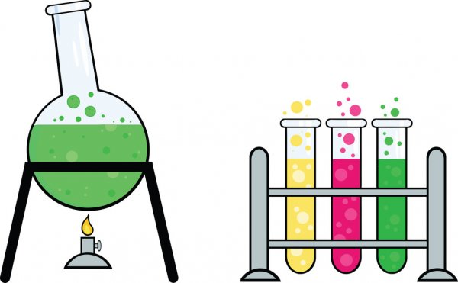
LA SORRA MÀGICA
INGREDIENTS:
-FARINA
-OLI CORPORAL
-COLORANT ALIMENTARI

Slide 2
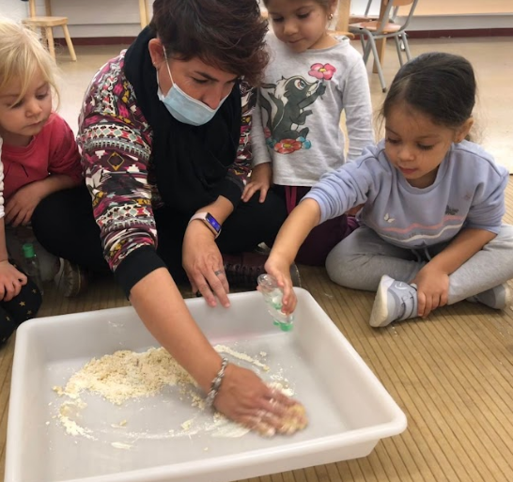
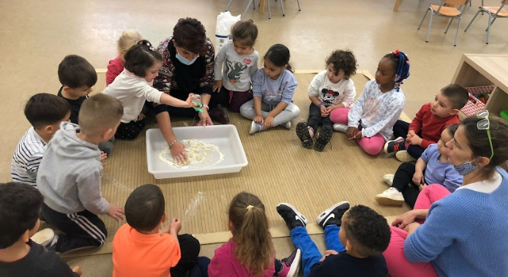
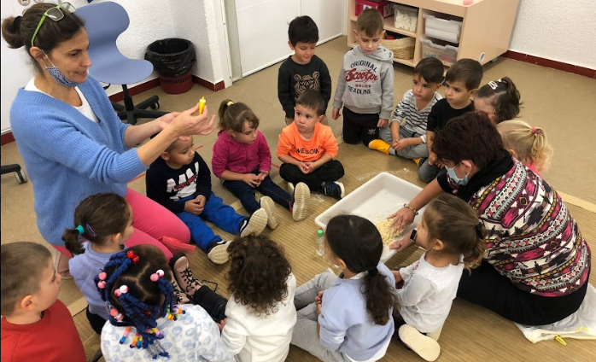
BARREGEM FARINA I OLI:
I PER ÚLTIM POSEM COLORANT

Slide 3
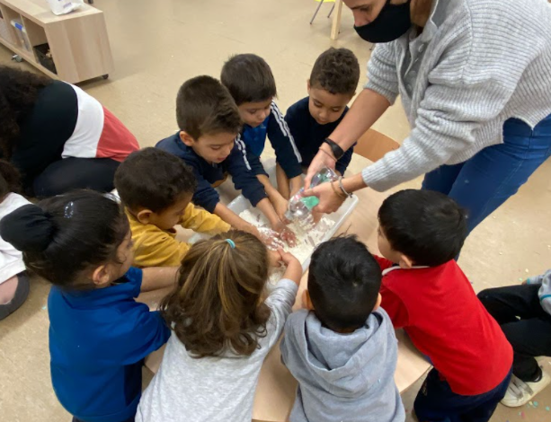
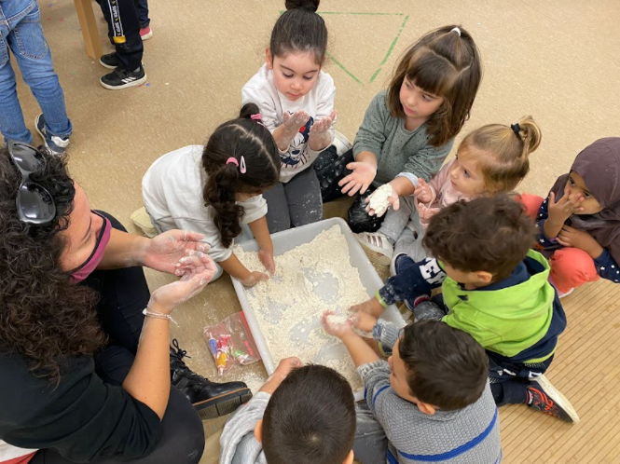
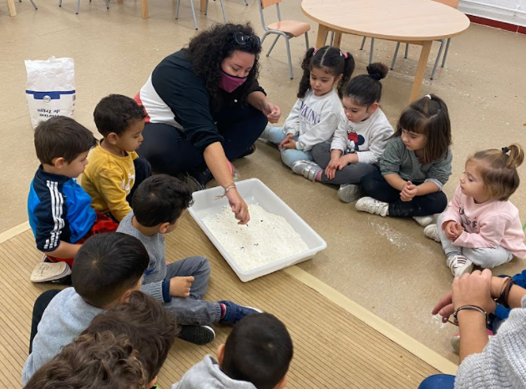
BARREGEM FARINA I OLI:
I PER ÚLTIM POSEM COLORANT

Slide 4
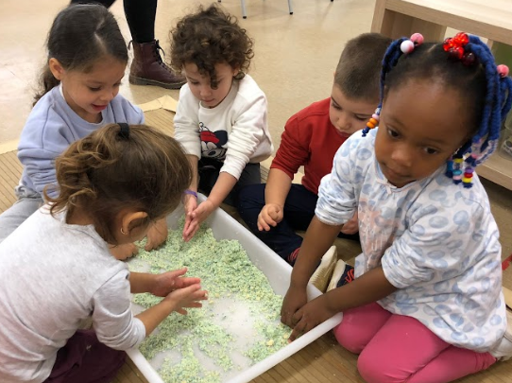
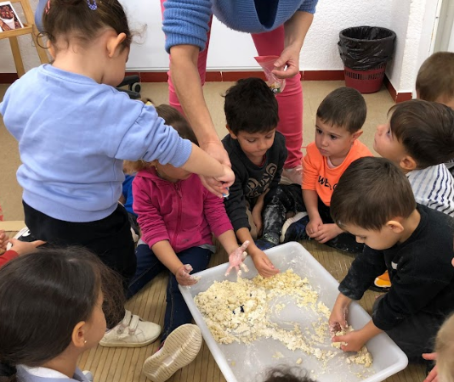
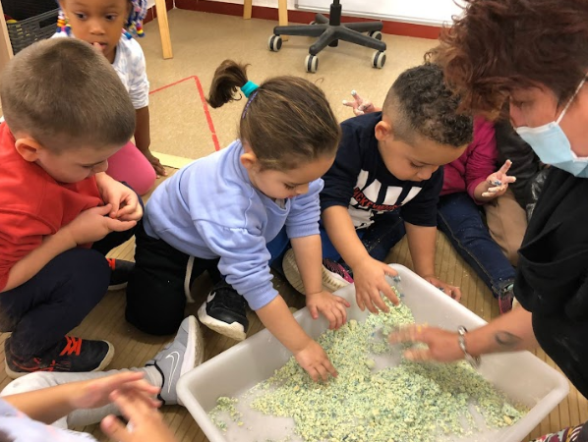
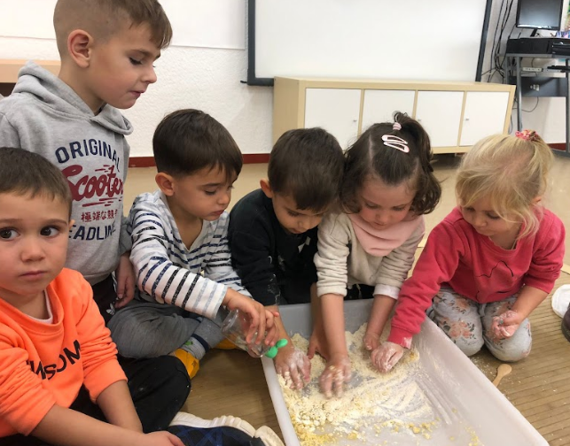
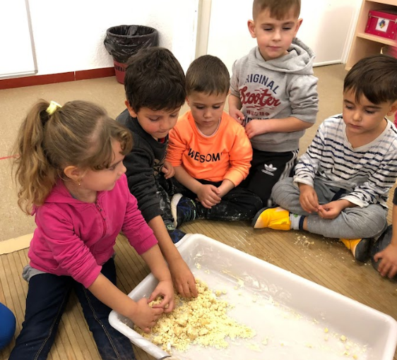
BARREGEM

Slide 5
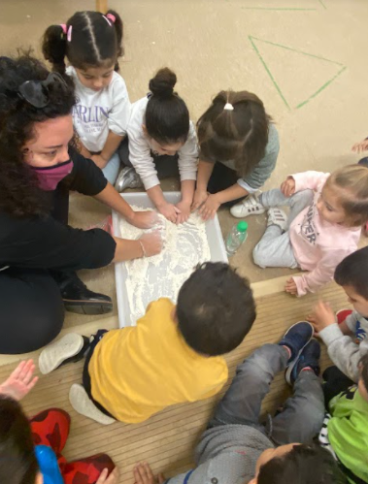
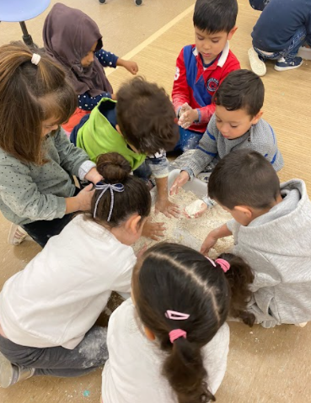
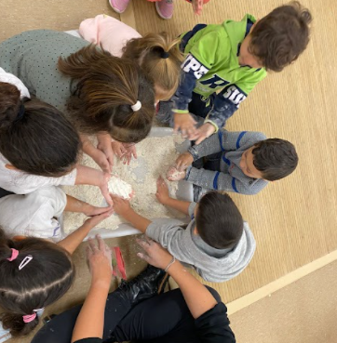
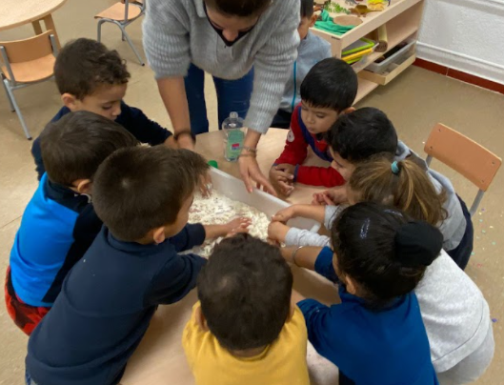
BARREGEM

Slide 6
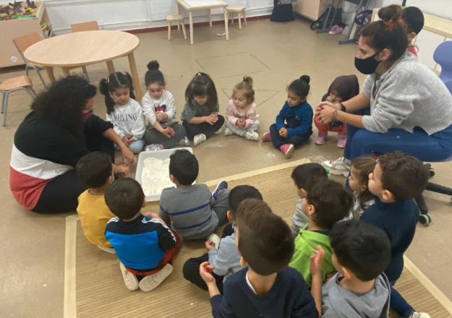
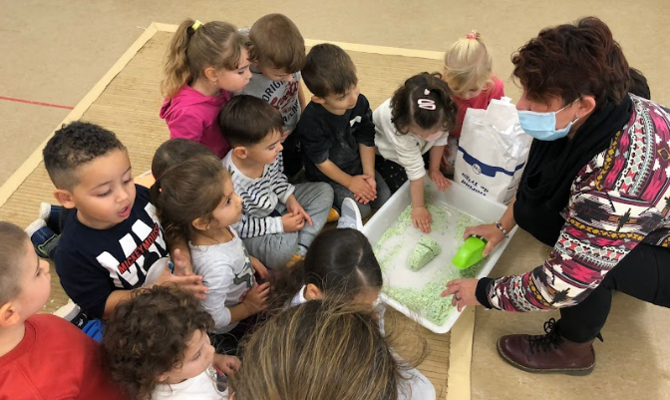
HIPÒTESI:
QUÈ SORTIRÀ?:
-UN PASTÍS, PLASTILINA…
PERÒ NO ENS HO PODEM MENJAR I TAMPOC
PODEM FER BOLETES.
ÉS SORRA!
QUIN COLOR HA
SORTIT BARREJANT
GROC I BLAU?
VERD!

